Slide 1
桌面伴侣Agent系统
基于C#的轻量级网页端设计与实现
报告人：郑宜嘉，朱雅轩，乐琳
2026.05.22

Slide 2
目录
项目概述
系统功能设计
关键技术实现
团队贡献与效果展示

Slide 3
项目概述
阐述项目背景、产品定位、核心目标与价值。

Slide 4
项目背景与价值
顺应智能体发展趋势，填补网页端轻量陪伴产品的市场空白。
01
02
03
04
市场趋势
产品空白
核心价值
技术选型
传统网页应用正向陪伴型、交互型系统演进，AI Agent成为新形态。
缺乏一个轻量化、兼具陪伴与效率功能的网页端桌面伴侣产品。
提供“可见、可互动、可持续陪伴”的桌面存在，而非全能型操作系统。
采用C#作为主要技术栈，全面体现课程所学知识点的综合应用。

Slide 5
产品定位与目标
01
02
03
产品定位
核心目标
项目边界
网页端轻量桌面伴侣Agent Demo，专注于将三件事做好：可看、可聊、可养。
实现“桌面展示 + Agent对话 + 任务提醒 + 养成互动”四大核心闭环。
聚焦P0核心功能，避免功能过度扩张，确保项目高完成度，经过多轮迭代完善项目。

Slide 6
系统功能设计

Slide 7
系统总体架构
采用分层设计，清晰定义各层职责，确保系统的可维护性与扩展性。
表现层
业务层
数据层
外部服务层
负责网页界面展示与用户交互，包括桌面布局、伴侣形象、聊天窗口等。
处理核心业务逻辑，如用户认证、对话服务、任务管理、精灵管理等。
持久化存储用户数据、任务数据、对话记录及精灵相关配置。
封装对第三方大模型API的调用，实现对话能力。
01
02
03
04

Slide 8
核心功能模块
覆盖从用户管理到互动养成，全面支撑产品核心价值。
01
02
03
04
05
06
桌面展示模块
任务管理模块
状态养成模块
互动游戏模块
用户与精灵模块
Agent对话模块
支持用户注册登录及五个性格各异精灵的选择与切换
构建“伴侣常驻桌面”的视觉体验，展示当前时间与任务概览
提供基础自然语言交互，回复风格贴合所选精灵性格
帮助用户管理日程，支持新增、提醒及完成反馈
包含心情值、亲密度、等级，构建成长反馈系统
通过签到、投喂、小游戏等玩法，提升用户粘性

Slide 9
关键业务流程
描述用户从注册到日常使用的完整闭环，体现产品的核心使用逻辑。
01
02
03
04
05
06
首次使用流程
日常使用流程
Agent对话流程
任务管理流程
互动养成流程
小游戏流程
用户注册 -> 选择精灵 -> 进入桌面主页 -> 体验核心功能。
用户登录 -> 伴侣问候 -> 执行任务/互动 -> 状态更新 -> 次日回访。
用户输入 -> 组装精灵提示词 -> 调用AI -> 展示性格化回复。
用户新增任务 -> 到达时间提醒 -> 完成任务 -> 获得奖励。
用户进行签到/投喂 -> 系统发放奖励 -> 更新心情与亲密度。
用户选择出拳 -> 系统随机出拳 -> 判定输赢 -> 发放奖励。

Slide 10
关键技术实现

Slide 11
后端技术选型
采用成熟稳定的技术栈，构建高效可靠的后端服务。
01
02
03
技术栈选择
API封装
业务服务层
后端主要采用.NET Core框架，数据库使用EF Core进行对象关系映射。
统一封装大模型API调用服务，并实现本地兜底回复机制。
设计独立的业务服务层，处理对话组装、任务逻辑、奖励计算等。

Slide 12
数据库设计
合理规划数据模型，支撑系统各项功能的正常运行与数据存储。
01
核心数据表
02
精灵表结构
03
用户-精灵关联
包含用户表、任务表、对话记录表、精灵表等
设计精灵表存储性格类型、称号、对话风格提示词模板等
用户表中增加字段记录当前精灵ID，并可扩展历史精灵记录

Slide 13
精灵模块实现
详细阐述精灵性格差异化与特殊机制的技术落地方案。
新用户在首次登录后被引导至选择界面，确认选择后锁定
1
精灵选择机制
精灵表以JSON格式存储性格描述、对话模板、奖励加成规则
2
精灵数据模型
业务层根据用户当前精灵，动态组装System Prompt发送给AI
3
对话风格差异化
在奖励计算服务中，根据精灵类型应用不同的加成规则
4
特殊机制联动

Slide 14
团队贡献与展示
团队成员分工、协作原则、验收标准

Slide 15
人员分工协作
采用分模块全员全栈开发模式，共同讨论需求，明确职责，确保团队高效协作。
01.
02.
郑宜嘉：产品需求规划+全栈开发
朱雅轩：界面设计+全栈开发
需求规划、架构开发、部署上线、优化UI、修正细节问题
负责界面设计、登陆注册API封装、五精灵性格设计
03.
04.
乐琳：功能模块开发+桌面悬浮球
协作原则
负责各功能模块开发、桌面悬浮球功能、文档与交付整理
先定接口与数据结构，统一规范，每周验收，聚焦P0任务。

Slide 16
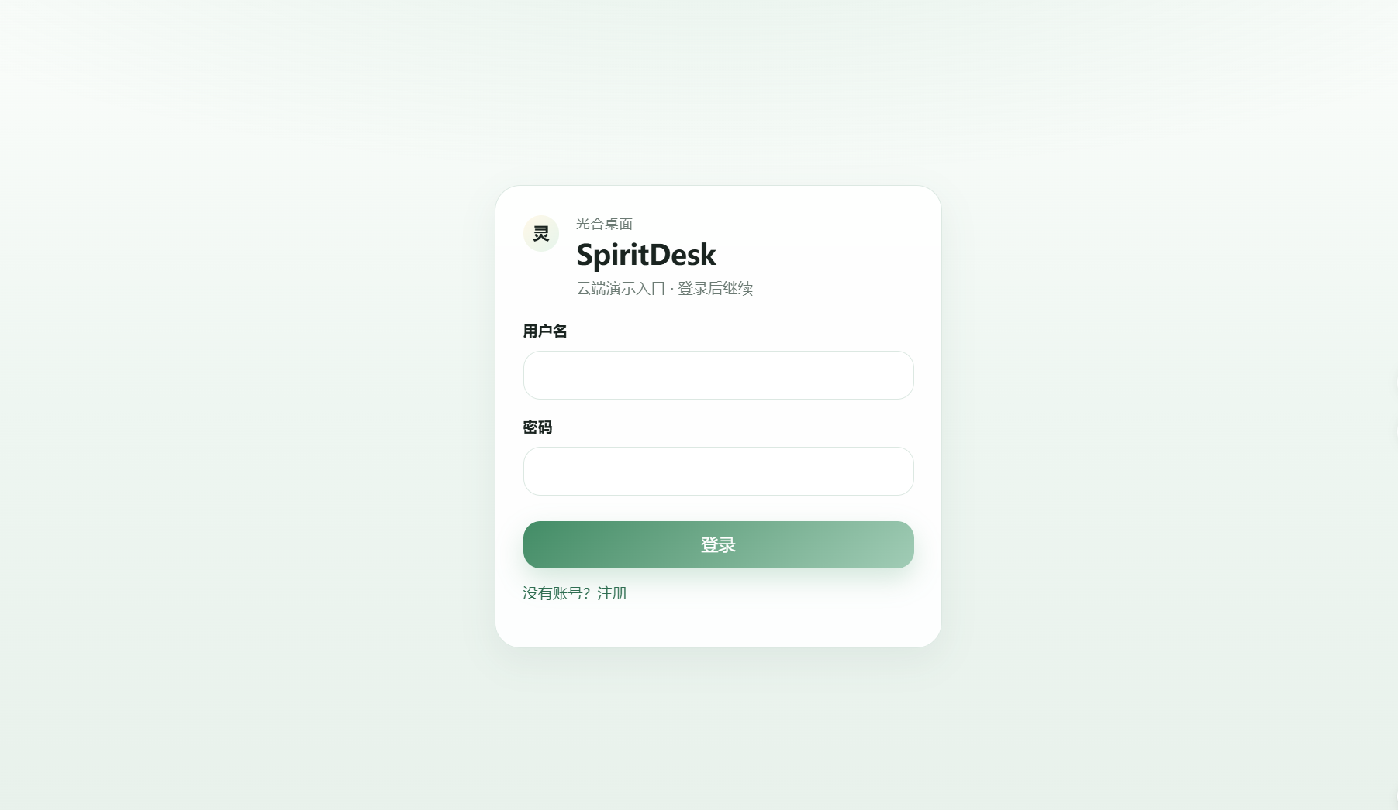
运行效果展示
01.
登录界面

Slide 17
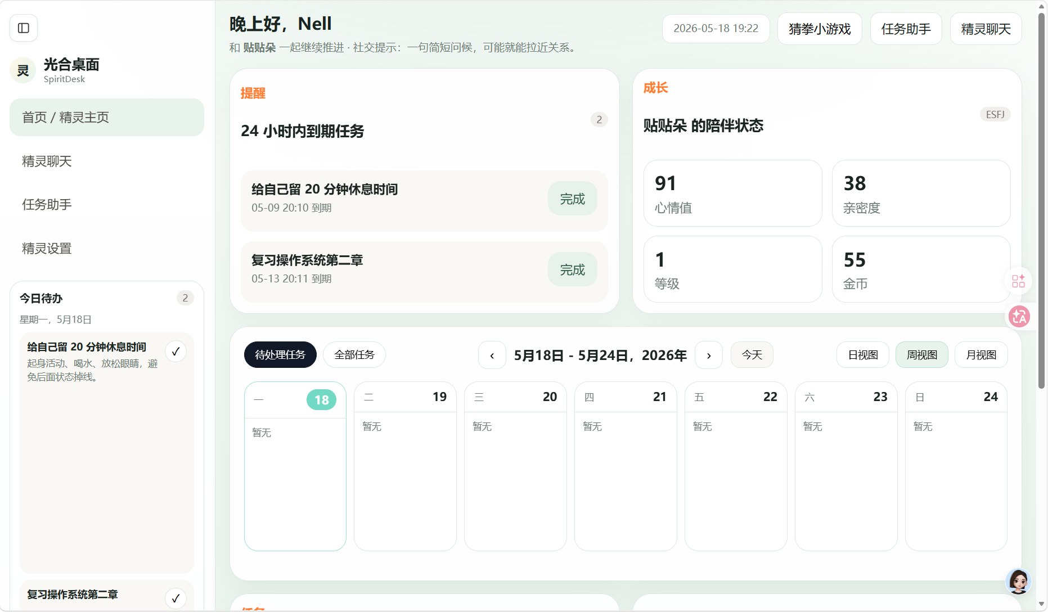
运行效果展示
02.
首页

Slide 18
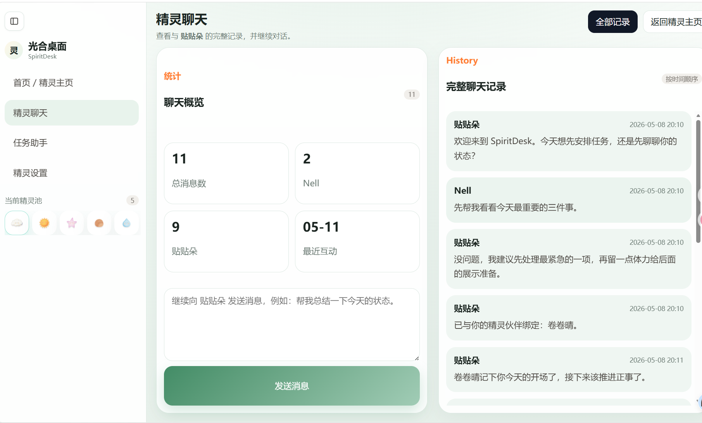
运行效果展示
03.
聊天界面

Slide 19
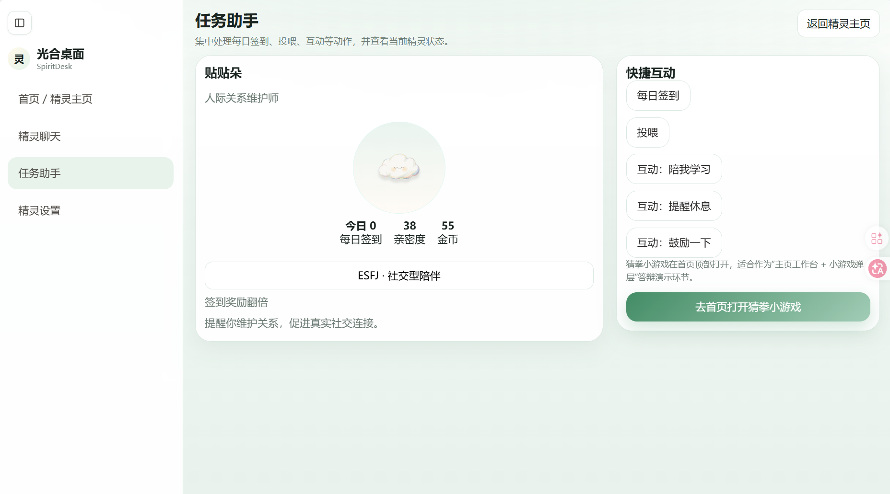
运行效果展示
04.
任务界面

Slide 20
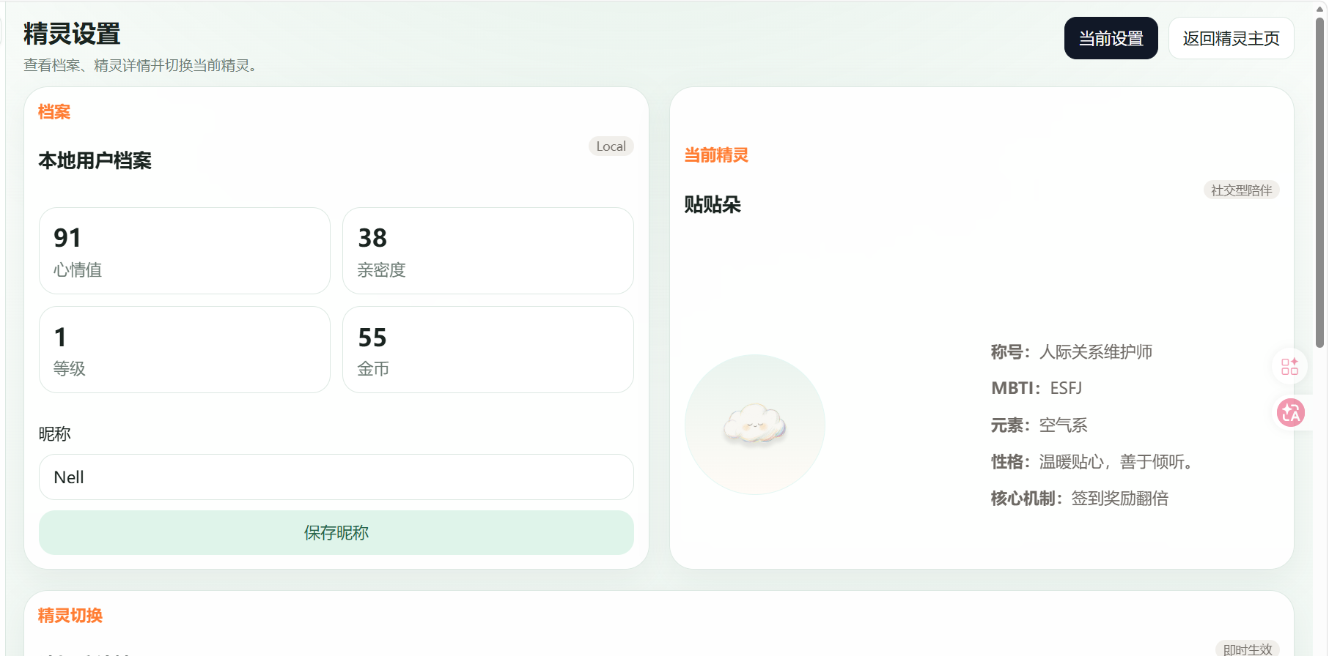
运行效果展示
05.
设置界面

Slide 21
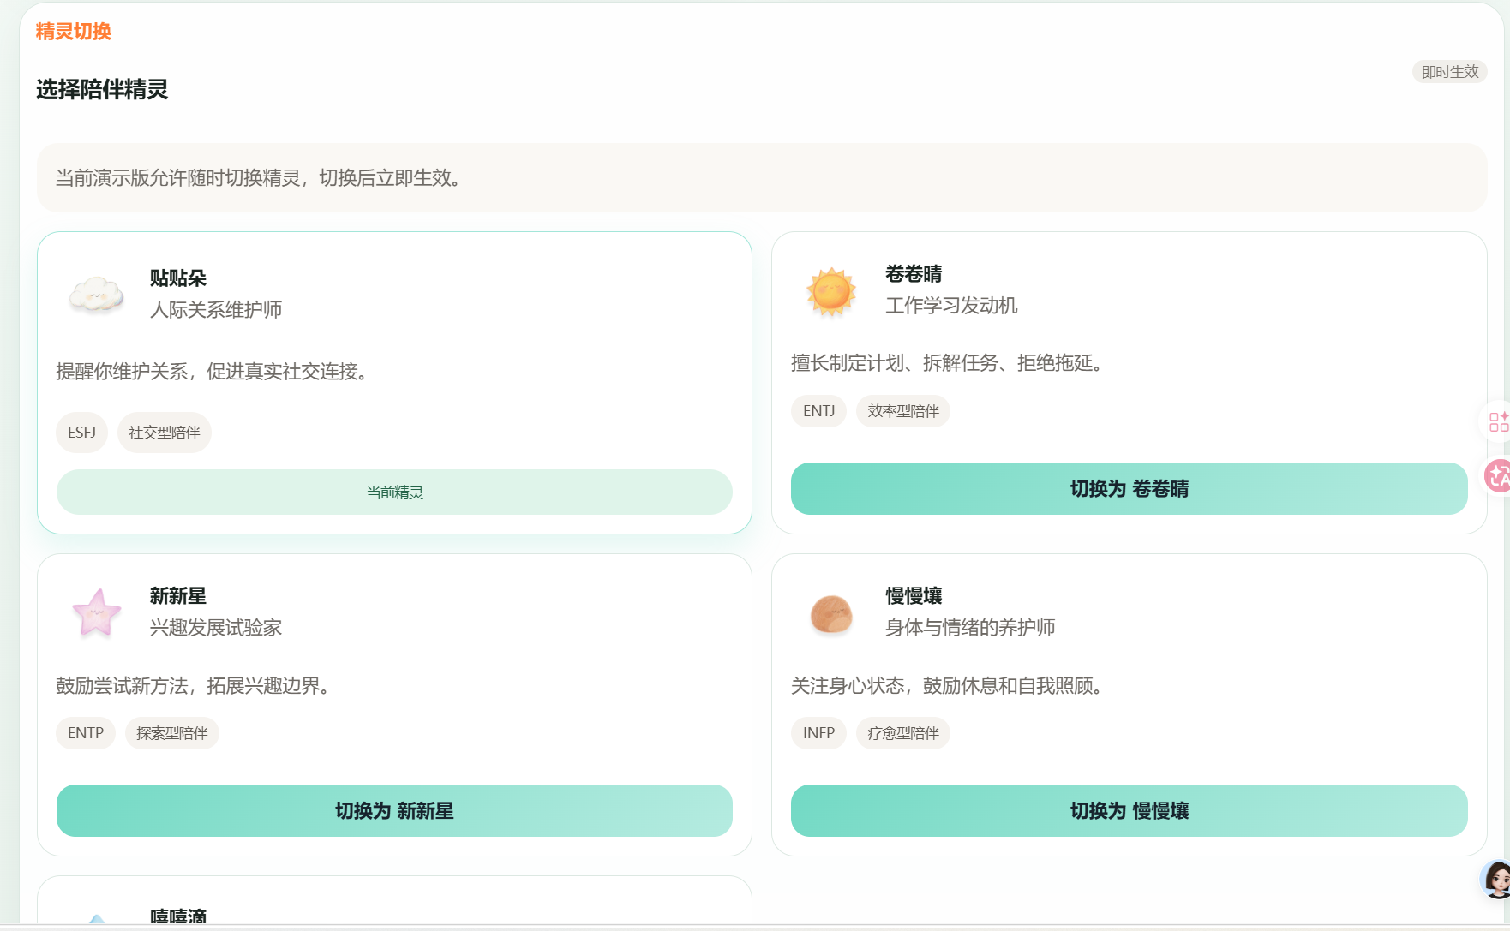
运行效果展示
05.
设置界面

Slide 22
验收标准与风险
定义清晰的验收标准，提前识别并应对项目风险，保障项目质量。
01
02
功能验收标准
技术验收标准
覆盖注册登录、精灵选择、核心闭环、数据持久化等。
代码规范、模块清晰、数据库设计合理、前后端交互流畅。
03
04
展示验收标准
核心风险应对
流程完整、风格统一、逻辑连贯、能支撑答辩。
对功能蔓延、AI不稳定、前后端联调等问题制定预案。

Slide 23

谢谢观看
报告人：郑宜嘉，朱雅轩，乐琳
2026.05.22

